Slide 1
Modulo 2
Entrenamiento en Habilidades
Psicológicas en el Deporte I
# DE CLASE
Clase N°2 10/07/23
Lic. Luis Gómez Correa
#ElPoderDeUnaGranDecisión
17/07/2023

Slide 2
Influencia de la Psicología en el Rendimiento Deportivo

Slide 3
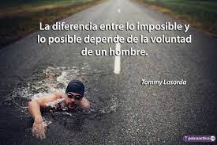

Slide 5
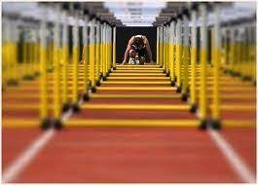
Introducción.
La psicología aplicada al deporte es una vertiente que ha adquirido una creciente relevancia en las últimas décadas debido a que el control de la mente humana está siendo considerado cada vez en mayor medida como una característica de las personas que al igual que la condición física o los conocimientos técnicos también se puede entrenar y mejorar.

Slide 6
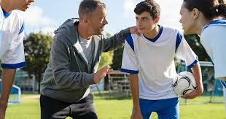
El afán de superación del deportista profesional ha adquirido una enorme trascendencia en la actualidad ya que unos mejores resultados o marcas deportivas suponen, además de la propia satisfacción personal, un mayor reconocimiento social, mejores contratos o ser la imagen publicitaria de grandes multinacionales.
En este contexto aparece la figura del psicólogo deportivo como un elemento más de ayuda para el deportista en la consecución de sus logros, entrenando el manejo de técnicas y destrezas psicológicas que maximicen el rendimiento del deportista.

Slide 7
¿Cómo influye la psicología en el deporte?
La psicología del deporte es crucial. Como dice la frase “Mente Sana en Cuerpo Sano”, es bidireccional, por lo que difícilmente un deportista podrá progresar como tal si adolece de problemas mentales o emocional.
Es por ello que los deportistas también han de conservar rutinas mentales sanas, pensamientos positivos y empoderantes para sí mismos.

Slide 8
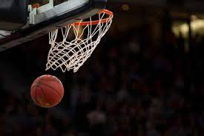
La motivación es un aspecto psicológico y subjetivo esencial que nos impulsa a la actividad deportiva.
Es la fuerza motriz que nos hará mostrar más predisposición a entrenar y a mejorarnos a nosotros mismos en todas las áreas de nuestra vida.
A nivel psicológico, también son dignas de mención aptitudes cognitivas como la concentración o la memoria, especialmente si participamos en una competición deportiva.

Slide 9
En el plano psicoemocional, una buena higiene psicológica permite regular las emociones que pueden surgir antes, durante y después del deporte.
Así pues, alejaremos los pensamientos y sensaciones negativas para poder rendir mejor y entrenar con mayores resultados.
Asimismo, la moderación emocional evitará comportamientos tóxicos típicos de las competiciones..

Slide 10
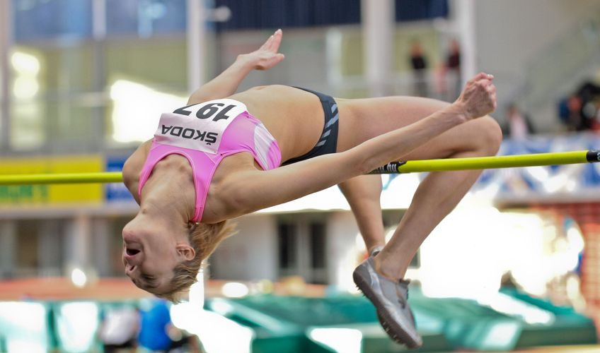
también potenciará la autoestima y relajará el nivel de autoexigencia, que suele ser fuente de muchos trastornos mentales.
Al fin y al cabo, la seguridad en uno mismo es primordial para proyectar una imagen positiva hacia los demás, así como para poder actuar de forma clara y contundente.

Slide 11
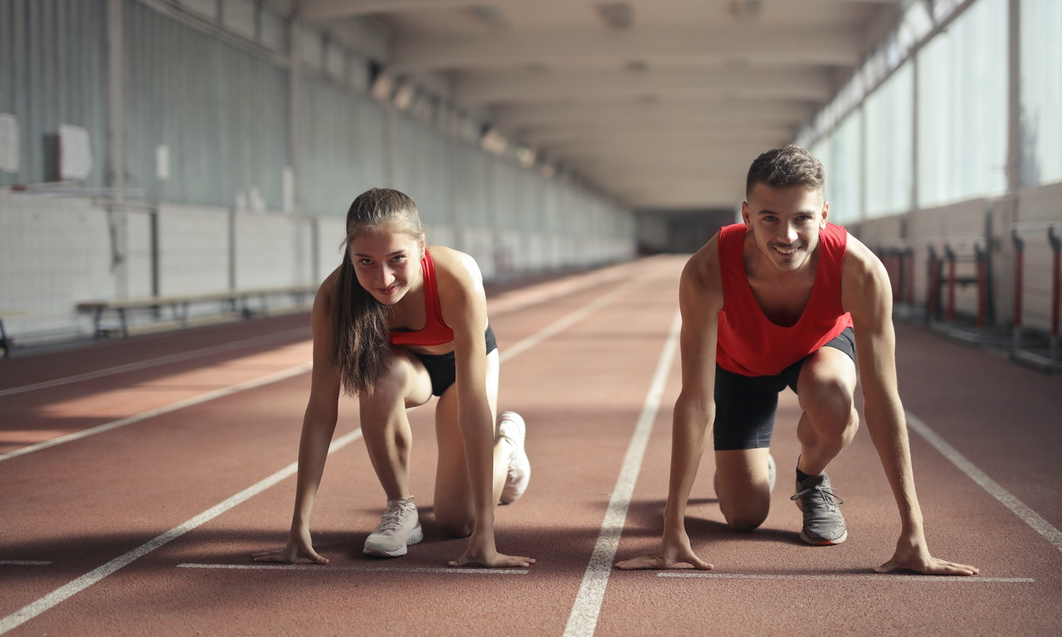
Características de la Psicología Deportiva
El estudio de la psicología deportiva se realiza principalmente con dos propósitos:
1° Llegar a entender cómo afectan los factores psicológicos
en el rendimiento físico.
2° Entender de qué forma la realización de una actividad
deportiva afecta al desarrollo mental y al bienestar de la
persona

Slide 12
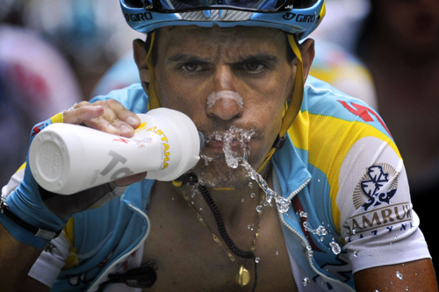
Enfoques de la Psicología Deportiva
el psicólogo deportivo puede desarrollar su trabajo mediante tres tipos de enfoques u orientaciones:
Psicofisiológico,
Sociopsicológico
Cognitivo-conductual.

Slide 13
Enfoque Psicofisiológico
El Primer Enfoque analiza la fisiología del cerebro y su relación con la actividad física. Para ello los psicólogos que siguen este supuesto, hacen pruebas sobre la frecuencia cardíaca, las ondas cerebrales o la potencia muscular entre otras .

Slide 14
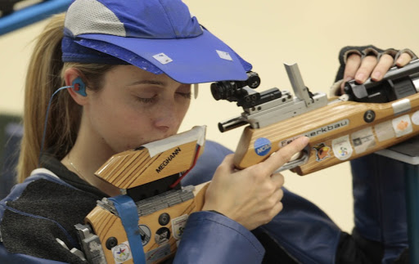
Enfoque Sociopsicológico
El Segundo Enfoque afirma que la conducta del deportista está influenciada por la interacción entre el ambiente y sus características personales. Analizan de qué forma el ambiente en su vertiente social influye sobre la conducta y viceversa.

Slide 15
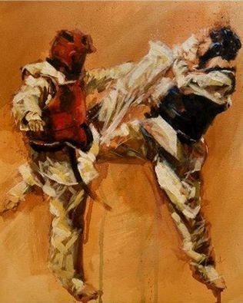
Enfoque Cognitivo-Conductual
El Tercer Enfoque da mayor importancia a las ideas y conductas del deportista al considerar que el pensamiento es esencial para la determinación de la conducta. Esto se traduce en que Como ejemplo de ello podemos mencionar el estudio sobre la auto confianza, la motivación o la angustia en la práctica de un ejercicio físico valorando cómo estos factores influyen en el cambio de conducta.

Slide 16
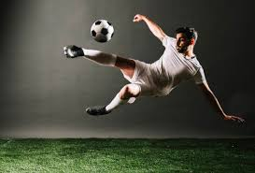
Cada psicólogo deportivo optará por uno de estos enfoques en sus trabajos e investigaciones, pero independientemente del que elijan, deberán seguir unos principios éticos y asumir un rol profesional.

Slide 17
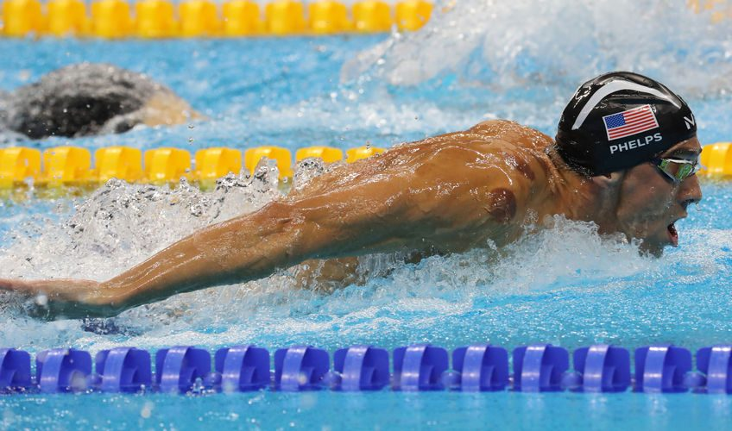
Intervención del Psicólogo Deportivo
La intervención del psicólogo deportivo tiene como objetivo la aplicación de recursos psicológicos para aumentar el rendimiento, el bienestar y la satisfacción del deportista
Se proponen dos alternativas de intervención:
Intervención directa. El psicólogo deportivo trabaja directamente con el deportista o el equipo.
Intervención indirecta. El especialista deportivo asesora o modifica la conducta del entrenador respecto al deportista, de modo que en su interacción se generen los beneficios buscados.

Slide 18
La psicología deportiva aporta herramientas, técnicas y modelos de entrenamiento
Estas herramientas están adaptadas a las necesidades y habilidades de cada persona para poder mejorar aspectos como los siguientes:
Conseguir una óptima concentración.
Reducir la ansiedad, el estrés o la inseguridad que se sienta ante un partido o un encuentro deportivo.
Mejora las relaciones sociales, el trabajo en equipo, la capacidad de delegar, etc.
Mantener la motivación y rendimiento máximo en todo momento.

Slide 19
Los deportistas y equipos profesionales son cada vez más conscientes de la necesidad de optimizar y potenciar las variables psicológicas que pueden ayudarles a incrementar su rendimiento.
En el mundo del deporte, además del entrenamiento físico es clave ejercitarse también mentalmente.

Slide 20
Técnicas Psicológicas de Intervención
Las técnicas de intervención psicológica más habituales dentro de la psicología deportiva son:
El establecimiento de objetivos,
Técnicas de relajación y energetización,
La visualización,
Diálogo interno,
Comunicación estructurada,
Palabras clave,
Establecimientos de rutinas.
Dinámicas de grupo.

Slide 21
Las ventajas de la psicología en el deporte
Hoy en día, la psicología deportiva es muy valorada en todos los deportes y países.
Las actividades relacionadas con el alto rendimiento deportivo, incluyen algún profesional que fortalece la confianza y aporta técnicas para el cuidado y mantenimiento de una buena salud mental y física.

Slide 22
La implementación de la Psicología deportiva en los equipos de alto rendimiento es una prioridad para poder alcanzar grandes objetivos.
Mejora la confianza.
Mejora la motivación.
Mejora el rendimiento.
Mejora habilidades de la memoria y la coordinación
Mejora las relaciones entre compañeros.
Disminuye episodios de ansiedad. .
Mejora el trabajo en equipo.
Mejora la capacidad de delegar.
Disminuye la inseguridad.
Disminuye el estrés.
Favorece la concentración
Ayuda a mejorar las técnicas de entrenamiento.

Slide 23
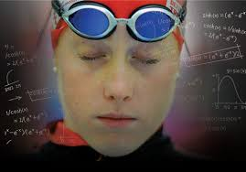
Las habilidades psicológicas que intervienen en el rendimiento deportivo son:
Autoconfianza
Atención
Motivación
Activación
Ansiedad
Estrés
Estas habilidades son las más destacadas por diversos escritores.

Slide 24
Estas habilidades psicológicas son entrenables, la psicología deportiva tiene como uno de sus objetivos potenciar estas habilidades psicológicas ya existentes en el deportista y/o corregir aquellas que están en un nivel deficitario.

Slide 25
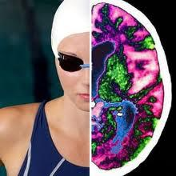
Tipos de Habilidades Psicológicas
Autoconfianza
Es importante que la confianza se construya sobre cuestiones que estén bajo en control del propio deportista, como en su preparación física y mental.
Esto proporcionara una sostenida motivación, así como emociones positivas y cogniciones productivas.

Slide 26
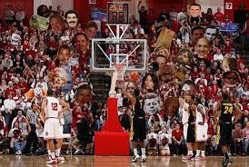
Si la confianza se basa en fuentes menos controlables como la suerte, la imagen física, los deportistas tendrán una fuente menos estable y tendrán percepciones más débiles de control y competencia, así como emociones negativas como la ansiedad y/o estrés, entre otras.
La confianza está ligada con las percepciones y valoraciones que un deportista tiene acerca de sus capacidades personales frente a una tarea específica que requiere la expresión de habilidades.

Slide 27
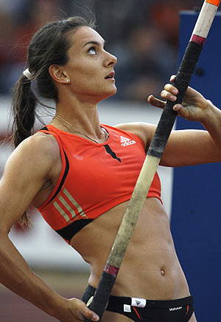
El aspecto más importante de la confianza no es que el deportista crea ciegamente que tendrá éxito, sino que lo que importa es que tenga la convicción de que posee los recursos necesarios para afrontar los retos a los que se enfrentara con posibilidad de éxito y superar las dificultades que se le presentaran en el camino.
La Autoconfianza es una de las primeras habilidades psicológicas en el deporte a la que conviene prestar atención.

Slide 28
La Auto Confianza aumentará cuanto más sienta el deportista que controla su rendimiento, es decir, cuando:
Toma las decisiones adecuadas y las ejecuta correctamente.
Sabe lo que tiene qué hacer, cuándo, dónde, y cómo.
Es capaz de asociar la consecuencia de su conducta a los resultados que obtiene.
De esta manera, el deportista se sentirá más competente y mejorará su autoconcepto y autoestima, no solo como deportista, sino también como persona.

Slide 29
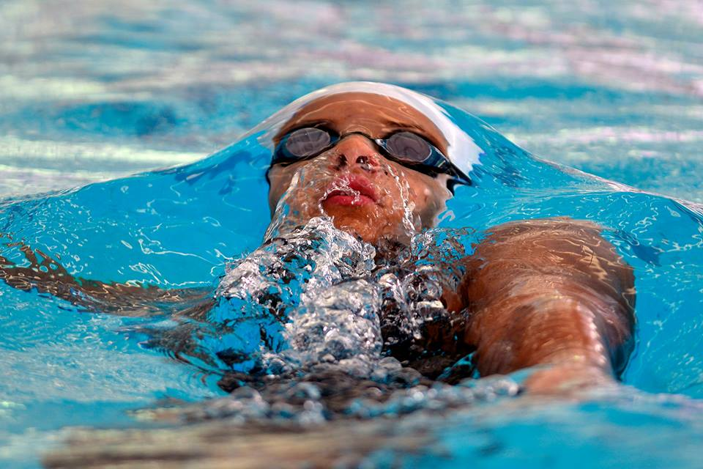
Factores que influyen en la confianza
Metas irreales. Si un deportista se ha fijado metas muy altas, su confianza se podrá ver afectada al ver que no alcanza sus metas de forma satisfactoria.
Los resultados alcanzados van a incidir en la confianza del deportista.
Las experiencias que resultan exitosas llevan a la creencia de que el deportista es competente y eficaz en lo que ha aprendido y puesto en práctica, mientras que los fracasos reiterados conducen a lo contrario.

Slide 30
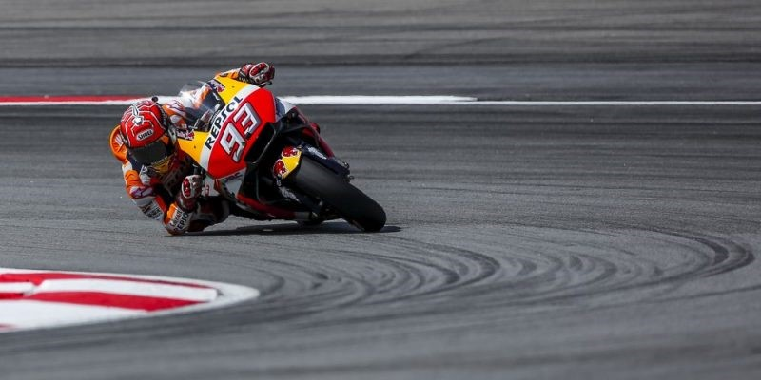
Es por este motivo que es importante que aprenda a evaluar su rendimiento, y las mejoras que se van produciendo en este, y no ver únicamente los resultados.
El Afecto. Se ha demostrado que las emociones positivas (felicidad, tranquilidad) favorecen más al aumento de los juicios de eficacia que las emociones negativas (tristeza, ansiedad, estrés).

Slide 31
Atención
La atención se puede definir como la “Selección de información con la cual la mente puede concentrarse en uno de varios objetos o pensamientos presentes simultáneamente. La atención implica desatender ciertas cosas para afrontar otras con eficacia.”
Uno de los procesos que las emociones puede afectar es el aprendizaje y el rendimiento es la capacidad de prestar atención a la tarea que se está realizando, dependiendo de cada deporte y la tarea a la que el deportista se enfrente, determinara una atención diferente.

Slide 32
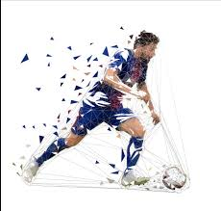
La atención tiene un carácter funcional y se considera una actividad selectiva regulada por el organismo en base a las necesidades.
Esta selectividad supone el abandono de determinados estímulos para atender más eficazmente a otros.
En las fases iniciales de adquisición de una destreza se requiere una mayora atención cuando esta ya se ha aprendido totalmente.

Slide 33
Cada deportista tendrá un nivel atencional predominante, el cual dependerá también del deporte que se practique y la situación a la que se enfrente.
Un deportista para poder obtener su máximo rendimiento tendrá que poder pasar de un foco atencional a otro, identificando cuales son las señales importantes y descartando aquellas que actúan como distractores.
Se debe tener en cuenta que el nivel de activación que el deportista tenga influirá en su capacidad de poder cambiar de un foco atencional a otro

Slide 34
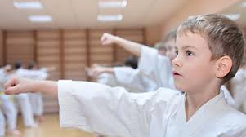
Motivación
La motivación es una condición fundamental en el deporte, pues sin la motivación apropiada es muy difícil, prácticamente imposible que los deportistas se dediquen al deporte con la frecuencia, duración, intensidad, concentración, sobreesfuerzo, incomodidad, sacrificio y constancia que éste requiere.

Slide 35
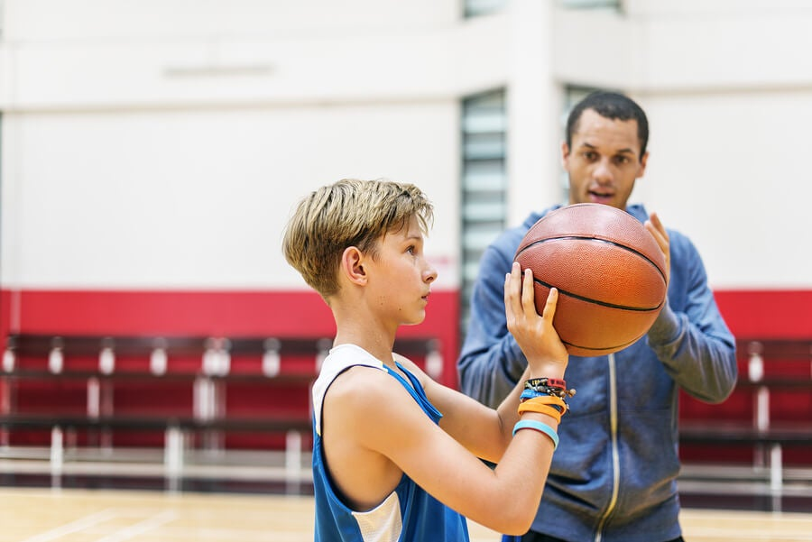
Definición de Motivación
“La motivación se refiere al proceso o condición que puede ser fisiológica o psicológica, interno o externo al organismo, el cual determina porqué, respecto a qué, se inicia la conducta, se guía, se mantiene, se selecciona o finaliza: este fenómeno también se refiere al estado por el cual determinada conducta se logra o se desea; también se refiere al hecho de que un individuo aprenderá, recordará u olvidará cierto material de acuerdo con la importancia y el significado que el deportista le dé a esa situación“.

Slide 36
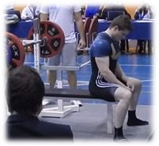
Motivación
“La motivación es la dirección e intensidad del esfuerzo”. Entendiendo a la dirección del esfuerzo, al hecho de buscar, o sentirse atraído por determinadas situaciones, el porqué se orienta a uno u otro objetivo; y la intensidad del esfuerzo como el empeño, persistencia que se invierte en determinados comportamientos, dependerá de la activación del deportista y de la tarea a realizar.
Estas dos dimensiones están interrelacionadas entre sí, cuanto mayor atracción siente el deportista por una actividad u objetivo, mayor será la intensidad que aplicara para conseguir su meta.

Slide 37
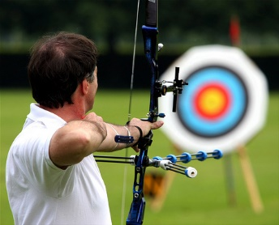
La motivación es un proceso individual complejo que es producto de un conjunto de variables sociales, ambientales e individuales interactuando entre sí, que determinan la elección de un deporte, la intensidad que se dirige hacia la práctica de esa actividad, la persistencia en la misma y el rendimiento.
La motivación entonces resulta una de las variables cruciales en la práctica del deporte y su rendimiento. Por más talentoso que sea el deportista no llegara lejos si no tiene la voluntad de dedicar tiempo, esfuerzo y atención en la preparación y desempeño.

Slide 38
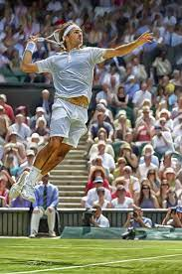
Estrés y Ansiedad
Las emociones o estados de ánimo pueden ser una fuente adicional de información sobre la eficacia y confianza del deportista.
En el deporte son muchas las situaciones que pueden ser percibidas como amenazantes para el deportista, aunque no necesariamente lo sean, por lo que las fuentes de ansiedad y estrés son diversas, y varían de acuerdo al deportista.

Slide 39
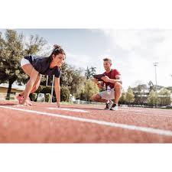
Los conceptos de ansiedad, estrés y activación suelen confundirse por diferentes estos conceptos de acuerdo a la dirección de la conducta, la ansiedad está relacionada con aspectos negativos, el estrés puede ser positivo o negativo y la activación no tiene dirección.
La ansiedad es un estado emocional negativo que incluye sensaciones de nerviosismo, preocupación y aprensión, relacionados con la activación o el arousal del organismo.
La ansiedad tiene un componente de pensamiento llamado ansiedad cognitiva, y un componente fisiológico llamado ansiedad somática, que constituye el grado de activación física percibida.

Slide 40
El estrés es una respuesta del organismo de carácter adaptativo a determinadas situaciones.
El estrés está condicionado por tres variables:
El medio externo (la situación),
Las preocupaciones o percepción personal de la situación
Las respuestas que se dan a ellas.
El estrés se produce cuando se da un desequilibrio de lo que el deportista percibe de sus capacidades y de las demandas del ambiente.

Slide 41
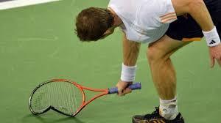
Entonces el estrés surge cuando hay duda sobre la disponibilidad de recursos para hacer frente a las exigencias del entorno.
Es decir, que tiene un gran componente subjetivo. Cuanto mayor sea la distancia entre los recursos o habilidades disponibles y la exigencia, mayor será el estrés.
Se pueden encontrar así dos categorías de estrés, El Positivo (eustress) y El Negativo (distress).
El eustress se produce cuando la activación sirve al deportista como estimulo para responder de forma adaptada y correcta a la situación.
El distress es la respuesta de forma descontrolada, inadaptada y negativa con un exceso de activación.

Slide 42
Entendemos por ansiedad a la adaptación inadecuada a una situación, lo que provoca un incremento en el nivel de activación, lo que conlleva alteraciones en el funcionamiento emocional y nervioso.
La ansiedad tiene así un componente cognoscitivo (preocupaciones, problemas de atención, pensamientos negativos) y un componente somático, que constituye el grado de activación física que se percibirá.
La Ansiedad se puede diferenciar de dos tipos de ansiedad:
Ansiedad de estado (cuando es la respuesta a la percepción de un estimulo o situación amenazante, aunque objetivamente no sea realmente).
Ansiedad de rasgo (cuando es la respuesta a un momento determinado).

Slide 43
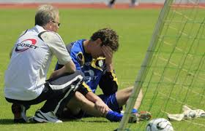
La activación
La activación fisiológica se relaciona con el rendimiento según el modelo de una “U” invertida. Si el nivel de preocupación es elevado, habrá un aumento de la activación llegando a un umbral por encima del nivel óptimo y luego viene la “catástrofe” (rápido descenso del rendimiento). Por lo que es importante aparte de un nivel adecuado de activación fisiológica, poder controlar la angustia cognitiva.

Slide 44
Técnicas psicológicas para fortalecer tu mentalidad y mejorar tu rendimiento en el deporte

Slide 45
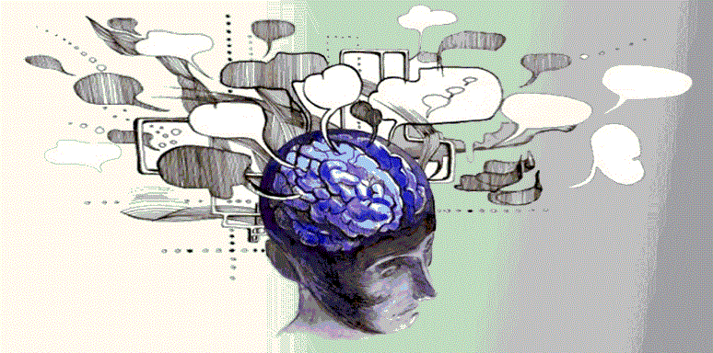
EL AUTOHABLA – AUTO DIALOGO POSITIVO
El auto habla es una técnica psicológica que hace referencia a un diálogo interno. Hablar con uno mismo.
En el deporte esta comunicación interna es usada en los entrenamientos y en la competición para que el deportista aprenda a controlar sus pensamientos.
El propósito del auto habla es hacer conscientes nuestros pensamientos para moldearlos y adoptar una perspectiva que potencie el estado que queremos lograr.

Slide 46
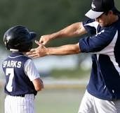
Podemos combatir los pensamientos irracionales o negativos que nos bloquean con pensamientos realistas y objetivos, aportando datos reales.
Por Ejemplo:
Pensamiento irracional: «Es imposible que pueda trepar la cuerda por mucho que entrene».
Pensamiento racional: «Es difícil y me va a costar, pero las personas que siguen este entrenamiento consiguen treparla».

Slide 47
LA RELAJACIÓN
La relajación es una habilidad psicológica muy conocida y estudiada porque disminuye el estrés y favorece la recuperación física.
En el deporte, también se usa para controlar el nivel de activación del atleta.
La finalidad es manejar el grado de activación deseado para cada circunstancia.
La relajación la usamos cuando queremos calma, descansar o realizar una tarea que requiera tranquilidad, pero no cuando necesitemos estar activados para un trabajo físico.
Una técnica muy usada es el control de la respiración diafragmática. De forma lenta se inspira el aire por la nariz hacia el estómago y se expulsa por la boca.
La meditación también es una técnica muy usada para estos fines.

Slide 48
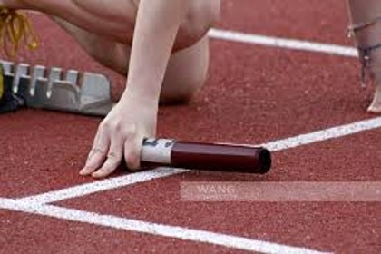
LA VISUALIZACIÓN
La visualización consiste en imaginar, con la mayor precisión posible, la situación, conducta o estado que se quiere conseguir, de manera que esas vivencias mentales funcionen como ensayos anticipadores.
Podríamos decir que la visualización es una simulación mental de lo que vamos a realizar.
La actividad cerebral que se produce en el ensayo mental es igual a la de la situación real.

Slide 49
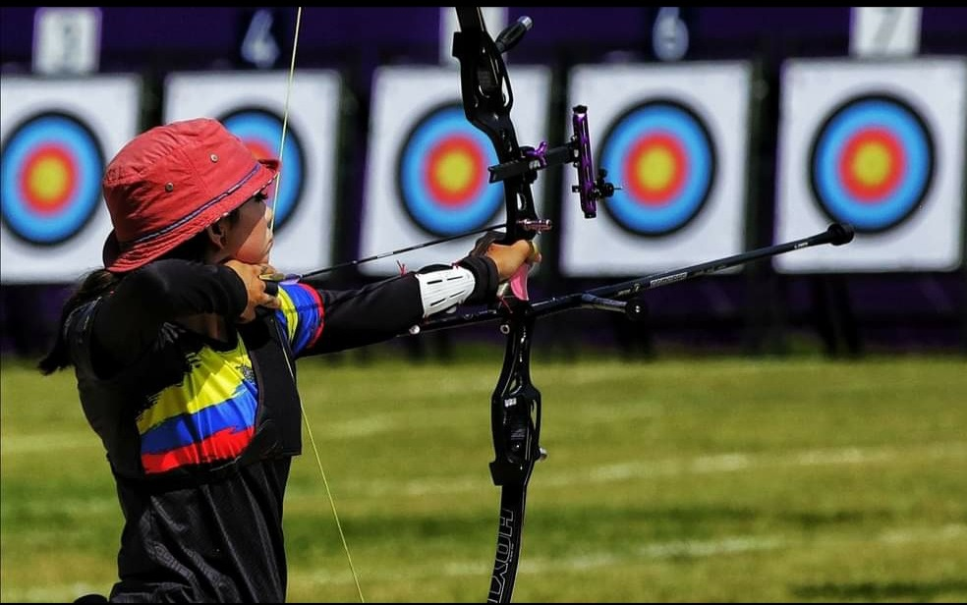
El proceso involucra los sentidos y los músculos que intervienen en la acción y genera un efecto de memoria de la ejecución.
Cuanto más sentidos participen por los estímulos o sensaciones, más realista será la vivencia mental.
Visualicemos un tiro libre a canasta.
Cerramos los ojos e imaginamos y sentimos todos los estímulos de nuestro alrededor.
Tres botes previos con la cadera flexionada, el tacto y roce del balón, el movimiento fluido de todo el cuerpo que se endereza y continúa extendiendo brazos y piernas, el sudor por la piel, el murmullo del público, las voces de los compañeros, la visión de la canasta, etc.
Cuanto más real, más efectivo.

Slide 50
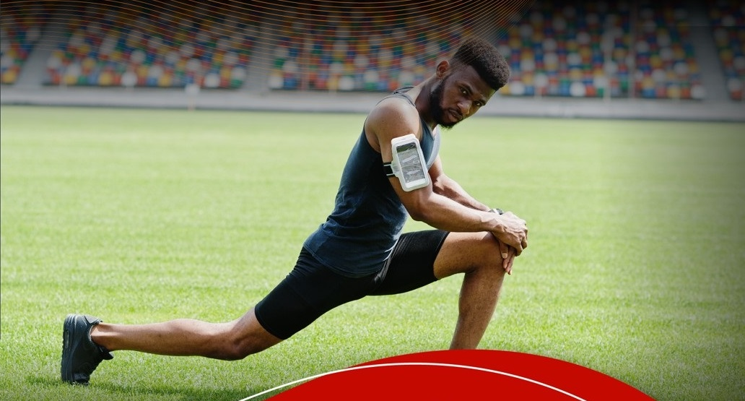
EL ESTABLECIMIENTO DE OBJETIVOS
La técnica de establecimiento de objetivos consiste en identificar lo que se desea conseguir (objetivos) y detallar las acciones que hay que realizar para su consecución.
La planificación de todas estas tareas necesarias para alcanzar los objetivos fomenta el compromiso y la predisposición.
Entre los beneficios de esta técnica destacan el aumento de motivación, la mejora en la concentración y autoconfianza y la disminución de la ansiedad.
Llevar a cabo esta técnica es tan sencillo como escribir un objetivo a conseguir y desarrollar cada acción necesaria para conseguirlo.
Además, es recomendable dejarlo plasmado para revisarlo cada día. De esta forma será mucho más efectivo y aumentará nuestro compromiso con la tarea.

Slide 51
LA ATENCIÓN
Nuestra atención depende en gran medida del nivel de activación en el que nos encontremos y de la capacidad de distinguir los estímulos importantes de los irrelevantes.
Esta habilidad psicológica mejora la toma de decisiones y disminuye los distractores.
Se pueden usar técnicas para mejorarla como el uso de palabras clave o rituales antes de una acción determinada. Así nos concentramos en la tarea y evitamos distraernos.
Por ejemplo, unas palmadas en el pecho antes de afrontar una prueba.

Slide 52
EL FEEDBACK
El feedback es la información que se recibe en respuesta a una conducta o actividad emitida.
El feedback proporciona información muy valiosa en el aprendizaje.
Refuerza las acciones correctas, corrige, motiva y guía al deportista hacia una técnica y conducta más apropiada.
Normalmente, el feedback lo obtenemos de nuestro entrenador o profesor que nos indica los fallos y puntos a mejorar.
También podemos hacerlo por nuestra cuenta, grabándonos y examinando los videos (o enseñándoselos a un profesional).
Esto nos ayudará, en muchas ocasiones, a estrechar el cerco entre lo que hacemos y lo que creemos que hacemos.

Slide 53
Material Audiovisual
GRACIAS!!!

